Slide 1
Présentation: débat sur la laïcité
Assemblée du SEECLG, 23 janvier 2019
par judith trudeau

Slide 2
Plan de la présentation
Historique de nos positions FNEEQ-CSN au regard de la laïcité
Pourquoi re-débattre?
Les questionnements en exécutif
Démarche proposée
À vous!

Slide 3
Historique
La FNEEQ a une position claire en faveur d’une Charte de la laïcité. Elle n’a pas de position formelle sur son contenu.
Autres positionnements selon le contexte de Bouchard-Taylor en 2007 et de la « Charte des valeurs » en 2013. (diapo 5-6)
Réactions face au projet de loi 62 (Libéraux, 2017-2018) (DVV 5.05)
Position du regroupement cégep des 10 et 11 mai 2018 demande notamment à la FNEEQ de « s’engager dans un processus de réflexion sur les effets de certains discours sur la laïcité, les accommodements raisonnables et le nationalisme ». (repris lors du 32^{ième} congrès les 22-24 mai 2018)

Slide 4
Historique de nos positions fneeq-csn
FNEEQ 2007
Pour l’instauration d’une « Charte de la laïcité »
Demande aux syndicats de réfléchir à certains éléments dans le domaine de l’éducation: prosélytisme, laïcité des lieux, tolérance et liberté religieuse, ajustements concertés.
CSN 2007 + 2010
Pour l’instauration d’une « Charte de la laïcité »
Interdiction aux membres personnel de l’éducation de manifester leurs convictions religieuses.
Refus des demandes d’accommodements qui créées une inégalité en raison du sexe.
Obligation de l’identification (ex.: photo)
Contre le voile intégral dans les institutions d’enseignement.

Slide 5
Fneeq 2013 (compromis Bouchard-Taylor)
Considérant nos positions antérieures et l’état actuel des débats ;
Considérant que la FNEEQ appuie une charte de la laïcité faisant la promotion de la laïcité et de la neutralité religieuse de l’État ;
Considérant que la FNEEQ doit prendre position dans les débats de société qui touchent ses membres ou des enjeux de société ;
Considérant que la FNEEQ est une organisation syndicale qui vise à défendre les droits collectifs et individuels de tous ses membres ;
Considérant le caractère démocratique, inclusif et pluraliste de la société québécoise ;
Considérant que la FNEEQ croit davantage dans l’éducation et la sensibilisation que dans les mesures coercitives ;
Considérant que l’adoption du projet tel que proposé risque d’entraîner des procédures judiciaires longues, coûteuses et inutiles ;

Slide 6
Il est proposé :
1) Que la FNEEQ fasse la promotion de l’inclusion, notamment par l’intégration culturelle, professionnelle, économique et linguistique ;
2) Que la FNEEQ dénonce les enjeux électoralistes entourant cet important débat ;
3) Que la FNEEQ poursuive le débat lors d’une prochaine instance fédérale. Dans le contexte du dépôt du projet de loi no60, que la FNEEQ se prononce généralement :
  En faveur de la neutralité de l’État ;
  En faveur de l’égalité homme-femme ;
  En faveur de l’encadrement des demandes d’accommodement qui viendraient introduire des facteurs de discrimination fondée sur le genre ;
  En faveur de l’obligation d’être à visage découvert comme la situation l’exige dans l’ensemble des interactions entre les citoyens et les représentants de l’État lors de l’offre ou de la réception des services publics ;
e) En faveur de l’interdiction du port de signes religieux pour les personnes qui représentent le pouvoir et l’autorité coercitive de l’État dans les fonctions suivantes : les magistrats, les procureurs de la Couronne, les policiers, les gardiens de prison et le président de l’Assemblée nationale ;
f) Contre le port du voile intégral dans les institutions d’enseignement puisqu’il nuit aux relations humaines et particulièrement aux relations d’apprentissage ;
g) Que la FNEEQ dénonce l’incohérence du projet de loi 60 qui ne remet pas en question les subventions et les avantages fiscaux aux groupes religieux, le financement public des écoles à vocation religieuse, le maintien du crucifix à l’Assemblée nationale et la prière dans les conseils municipaux, et qui va à l’encontre de l’égalité homme-femme ;
h) Que la FNEEQ s’oppose à la modification unilatérale des clauses de non-discrimination de nos conventions collectives, telle que proposée par l’article 13 du projet de loi 60.

Slide 7
Fin de l’historique et raisons pour lesquelles il faut débattre
Depuis le début de mon implication comme porte-parole de Lionel à l’externe, plusieurs fois j’ai dû extrapoler sur la position de «mon assemblée» en regard du débat sur la laïcité. (Position personnelle vs position institutionnelle?)
Projet de loi 62 (sursis) et arrivée de la CAQ au pouvoir
Projet de loi sur la neutralité religieuse (dans les cartons)
Proposition amenée au congrès-FNEEQ de décembre 2018

Slide 8
Proposition FNEEQ (Conseil confédéral du 4-5-6 décembre 2018)
Point 11. Loi favorisant la neutralité religieuse de l’État
Considérant les positions antérieures de la FNEEQ ;
Considérant l’importance de la perspective pédagogique dans ces prises de position ;
Considérant la contestation de la Loi favorisant le respect de la neutralité religieuse de l’État et visant notamment à encadrer les demandes d’accommodements pour un motif religieux dans certains organismes ;
Considérant le débat sur la laïcité qui marque l’espace public au Québec depuis une dizaine d’années ;
Considérant les intentions du gouvernement caquiste ;
Il est proposé :

Slide 9
Il est proposé :
Que, dans le cadre du débat sur une éventuelle loi sur la laïcité de l’État, la FNEEQ soutienne les positions suivantes au sein de la CSN et sur une base autonome :
Proposition no. 1
L’élimination des privilèges religieux institutionnels (fiscaux, législatifs, symboliques) y compris le crucifix des institutions étatiques.
Proposition no. 2
L’opposition à la modification unilatérale des conventions collectives par un projet de loi sans négociation préalable.
Proposition no. 3
L’interdiction du prosélytisme religieux au personnel de l’État dans l’exercice de ses fonctions.
Proposition no.4
L’acceptation du port de symboles religieux pour les enseignantes et enseignants et pour tous les corps d’emploi de l’État. L’opposition à toute tentative de retirer les droits et libertés accordés dans la Charte québécoise des droits et libertés de la personne et la Charte canadienne des droits et libertés, notamment l’utilisation de la clause nonobstant.
Proposition no.5
La réglementation particulière entourant le port de certains symboles religieux ne repose que sur une évaluation des entraves réelles aux services rendus.

Slide 10
Proposition no. 6
Considérant la nécessité de consulter les assemblées générales sur les positions que la FNEEQ défendra sur les enjeux liés à la nouvelle loi annoncée par le gouvernement CAQ sur la neutralité religieuse de l’État ;
Considérant que les discussions du conseil fédéral sur les propositions de l’exécutif contribuent à une appropriation collective de ces enjeux ;
Il est proposé que :
6.1 les propositions adoptées sur la neutralité religieuse de l’État soient soumises aux assemblées générales avant qu’elles ne deviennent les positions officielles de la FNEEQ sur cette question ;
6.2 le comité exécutif convoque un conseil fédéral extraordinaire dès le dépôt d’un projet de loi portant sur la neutralité religieuse de l’État.

Slide 11
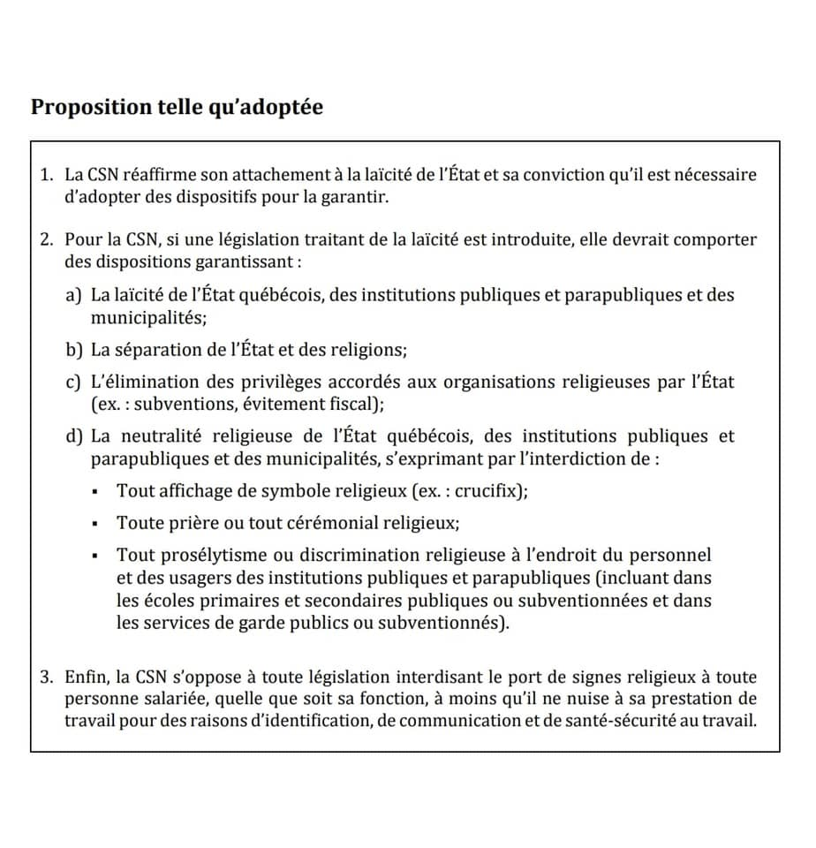
Une semaine plus tard…Conseil confédéral de la csn prend position

Slide 12
3 propositions possibles au niveau de la démarche
A. Soumettre aux membres les cinq propositions issues du conseil fédéral (FNEEQ);
B. Amener les membres à se prononcer sur une position de principe (voir diapo suivante)
C. Demander à la FNEEQ de ne pas prendre position dans le débat sur la laïcité de l’état.

Slide 13
Proposition 2, voter sur une position de principe
Dans le cadre du débat sur la laïcité de l’état,
il est proposé que le SEECLG amène ses membres à se prononcer sur une position de principe en soumettant au vote les trois positions suivantes :
1. La FNEEQ devrait conserver la posture actuelle, c’est-à-dire défendre le compromis Bouchard/Taylor qui prévoit l’interdiction du port de signes religieux ostentatoires pour les employés de l’état qui détiennent un pouvoir de coercition.
2. La FNEEQ devrait adopter la même posture que celle de la CSN, c’est-à-dire défendre la laïcité de l’état tout en défendant la liberté individuelle des personnes.
3. La FNEEQ devrait soutenir la position de la CAQ voulant que le port de signes religieux ostentatoires soit interdit pour les employés de l’état en position d’autorité, y compris les enseignants.

Slide 14
Et le vote?
Dans l’éventualité où l’Assemblée générale opterait pour une des deux premières options, il faut encore décider si le scrutin secret doit être tenu dans le cadre d’une assemblée générale ou dans le cadre d’un référendum.
a) Scrutin secret dans le cadre d’une assemblée générale;
b) Scrutin secret dans le cadre d’un référendum.

Slide 15
À vous!
Bon débat!

